Slide 1
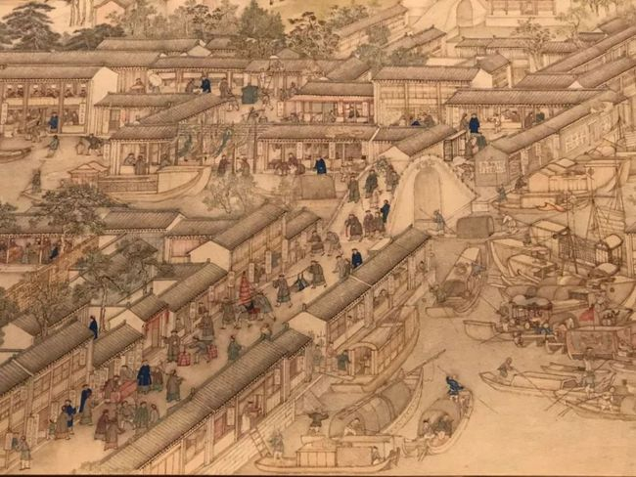
中外历史纲要上
中国
古代史
第四单元
——明清中国版图的奠定与面临的挑战

Slide 2
课标要求 学习目标
学习目标
课程标准
通过了解明清时期统一全国和经略边疆的相关举措，知道南海诸岛、台湾及其包括钓鱼岛在内的附属岛屿是中国版图一部分，认识这一时期统一多民族国家版图奠定的重要意义；了解明清时期社会经济、思想文化的重要变化；通过了解明清时期封建专制的发展、世界的变化对中国的影响，认识中国社会面临的危机。

Slide 3
时代特征
结合教材P70单元导读，概括这一时期的时代特征:
专制集权
统一多民族国家
1、版图奠定：明清两朝， 空前强化， 更趋稳定，现代中国的
逐渐定型。
2、面临挑战：①世界形势发生了巨大变化： 后，世界逐渐连为一体，欧洲走出了 ，开始进入 ；新兴 取代传统 ，已成为世界大势所趋。②在中国， 、 、 都有新的发展；由于 和
的束缚；生产力的发展日益受到阻碍。统治者 ，拒绝扩大 ，进一步扼杀了中国跟上世界潮流的机会，埋下了近代中国 的伏笔。
版图
新航路开辟
中世纪
资本主义社会
工业文明
农业文明
经济 文化 对外关系
传统经济结构
专制体制
故步自封
对外交往
落后挨打
版图奠定：集权顶峰；明四边；清六边；
面临危机：政治、经济、文化、外交虽有新变化，但面临危机；

Slide 4
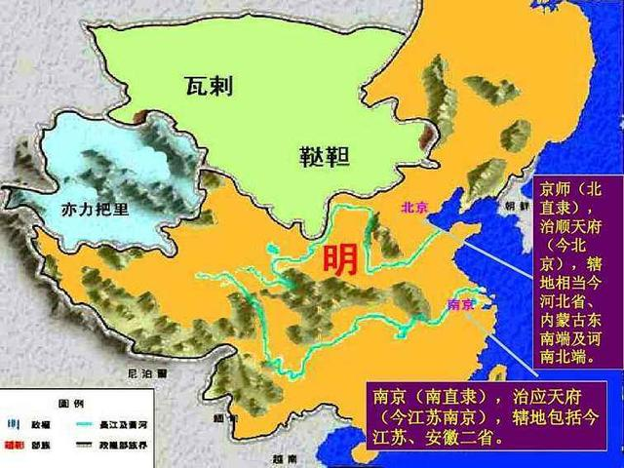
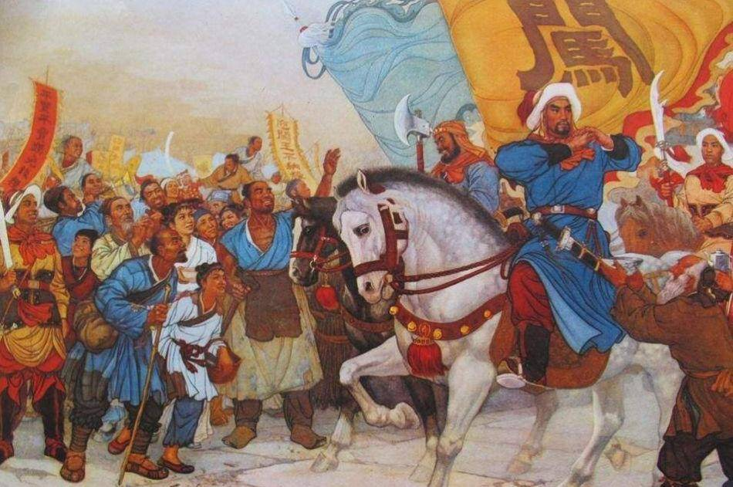
沿海形势
时空坐标
第12课 从明朝建立到清军入关
数字识记
两大中枢制度变化：
两种外部侵扰势力：
日本倭寇
欧洲殖民者
东北女真组建立大金政权
明朝灭亡
废除宰相制度
建立内阁
葡萄牙获得
澳门租住权
荷兰占据台湾
戚继光抗倭
1368年
明太祖
明成祖
一次壮举 郑和下西洋
1553年
1616年
1624年
1636年
1644年
明朝建立
废丞相
设立锦衣卫
修长城、迁都北京
设内阁、设东厂、郑和下西洋
明中期
清朝建立
清军入关
明朝与蒙古
三种边疆关系：
明朝与西藏
明朝与女真

Slide 5
课时知识穿线织网
第12课 从明朝建立到清军入关
世界中
朝堂上
民族关系中
郑和下西洋
废宰相
设内阁
宦官专权
藏族
海防
问题
内疆
问题
蒙古南下
倭寇
明
联姻
西方殖民者
政治黑暗
女真建州部崛起
收税
起义
农民

Slide 6
课时预览 时空坐标
第13课 清朝前中期的鼎盛与危机
数字识记
康雍乾时期
的君主专制
奠定了统一多民族
封建国家的疆域基础
统治
危机的初显
东南地区
东北地区
西藏
蒙古
设伊犁将军
对外闭关自守
1662年
1684
1689
雍正帝
1727年
1757年
1762年
鸦片战争前
郑成功收复台湾
清政府在台湾设府
中俄
尼布楚条约
设立
军机处
开始派遣驻藏大臣
击败准噶尔部
平定大小和卓叛乱
内部统治危机
一个盛世：康乾盛世
统一台湾，巩固东南边疆
一个顶峰：君主专制顶峰
雅克萨之战，巩固东北边疆
四个一：
四个巩固：
一个危机：嘉道危机
平定叛乱，巩固北部西北边疆
一种国策：闭关自守
直辖西藏，巩固西南边疆

Slide 7
课时知识穿线织网
第13课 清朝前中期的鼎盛与危机
鼎盛？
危机？
对策：闭关自守
疆域奠定
统治危机
疆域辽阔
海防隐忧
康乾盛世
君主专制强化
奏折制度
军机处
“文字狱”
落后于
世界潮流
经济繁荣
畸形余晖
政治稳定
体制僵化

Slide 8
沿海形势
课时预览 时空坐标
第14课 明至清中叶的经济与文化
数字识记
自然经济与新经济因素的矛盾
两大矛盾：
传统社会价值与新思想文化倾向的矛盾
《水浒传》
《三国志通俗演义》
昆曲
《西游记》
《本草纲目》
《天工开物》
三大进步思想家
京剧《儒林外史》《红楼梦》
1368年
一大转型 明清之际中国社会的转型
1644年
1840年
元末明初
明朝中期
明朝后期
明清之际
清朝前中期
玉米、甘薯等高产作物的引进，美洲白银流入，商帮出现，资本主义萌芽产生
经济活动的商品化趋势
思想观念的“异端化”趋势
三大趋势：
文学艺术的平民化、世俗化趋势

Slide 9
课时知识穿线织网
中国
小说戏曲
思想 、文化、科技之变
明末清初进步思想
殖民扩张
唯物史观
陆王心学
科技
传教士东来
丝—银贸易
商业
西方
市民阶层壮大
高产作物
社会经济发展
手工业
农业

Slide 10
单元基础知识整合
1、阅读教材，完成两宋知识表格填写。
时期 | 阶段特征 | 新变化
两宋 | 高度集权和变法
 | 经济高度发展
 | 社会宽松
 | 军事不振
 | 思想文化高度繁荣
（1）中央：二府三司；以文制武（枢密院与三衙）；守内虚外；（2）地方：虚节度使；四监司；文臣与通判制约；（3）王安石变法：富国强兵未成；（4）完善科举：实行搜身、糊名、誊录、锁院，并建立防止徇私的新方法。（补）；（5）作用：内稳外虚，三冗两积；
（1）农业：粮足（三熟）棉兴；（2）手工业：①瓷器远销（5窑；瓷路）；②煤炭取暖（东京）；③书籍丰富（雕版、活字）；（3）商业：①纸币金融（交子）；②市场多样（互市草市夜市街市）；③外贸繁荣（财源；广泉明）；（4）重心南移完成（苏湖；南北分卷）；
①淡化门第；②人身松弛；③社会宽松；
①原因：以文治武；守内虚外等；②表现：北伐惨败；“岁币”；“岁赐”；靖康之变；“岁贡”；
①程朱理学；②宋词两派；③个性书法、山水画；④三大发明成熟；

Slide 11
重点突破
2、两宋经济与社会的新变化：
①粮足棉兴：不抑兼并，主户客户；三熟；占城稻；苏湖；
②瓷器远销：5官1名；大量出口；
③煤炭取暖：东京；
④市场多样:坊市界破；夜市；草市；街市；互市;瓦肆；
⑤纸币金融:交子；会子；柜坊；
⑥外贸繁荣：政府财源；广泉明；市舶司；
⑦重心南移：完成；文化南移；南北分卷；
⑧书籍丰富:雕版、活字；
⑨宽松和谐：婚嫁取士少贱民；贫富不定；

Slide 12
重点突破
3、关于中国古代的重心南移
（1）重心南移的四大原因：
环境优越、社会稳定是基础；统治者重视是前提；北民南迁（往往在国家分裂或割据战乱时）促
生产力进步是关键；民族交融是推动因素；
（2）重心南移的三个阶段：
①东晋、南朝，江南开发；
②隋唐：南北经济趋于平衡；
③南宋：重心南移完成；
（3）重心南移的四大表现：农业发展；手工业发展；商贸发展；城市发展；
（4）重心南移的四大影响：
①伴随北民南迁，进一步吸引北民南迁；促进长途贩运兴盛等；
②伴随政治、文化中心南移；③伴随民族交融；④破坏江南生态环境等；

Slide 13
重点突破
4、理学两派：
（1）宇宙观（世界）：
（2）人生观（社会）：
（3）认识论（个人）：
（4）方法论（求理方法）：
“理”先于物质，是世界的本源；
“理”在社会上即为三纲五常；
“理”与欲望矛盾时，“存天理，灭人欲”；
“格物致知”和内心反省
 |  | 程朱理学 | 陆王心学
异 | 认识“理” | 理是外在的，独立于人存在 | 理是内在的心
 | 实现“理” | 格物致知 | 发明本心（内心反省），致良知
 | 哲学范畴 | 客观唯心主义 | 主观唯心主义
同 | 儒学的表现形式(理学)；都承认理是儒家伦理道德；实质都是以儒家伦理纲常扼杀人的自然欲求，维护专制统治；都有利塑造中华民族的性格；

Slide 14
重点突破
5、两宋文艺、科技新变化：
①宋词特点：填词配乐；格式固定。宋词两流派：婉约派（柳永、李清照）；豪放派（苏轼和南宋的辛弃疾）。
②书法“宋四家一体”特点：追求个性，不拘法度。
③绘画分文人画（山水画，注重意境，有意无法）和风俗画《清明上河图》；
④科教中国四大发明中三项（指南针、火药、印刷术）完成于宋代；沈括《梦溪笔谈》。书院兴盛。

